Slide 1
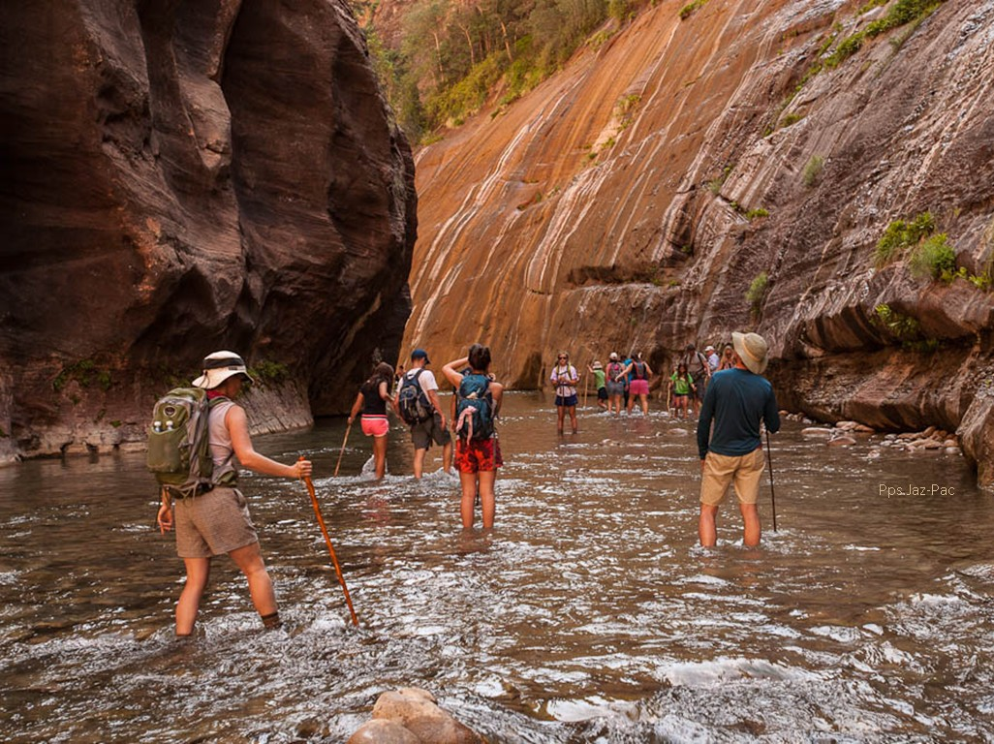






Esta es una creación de Jaz-Pac

Slide 2
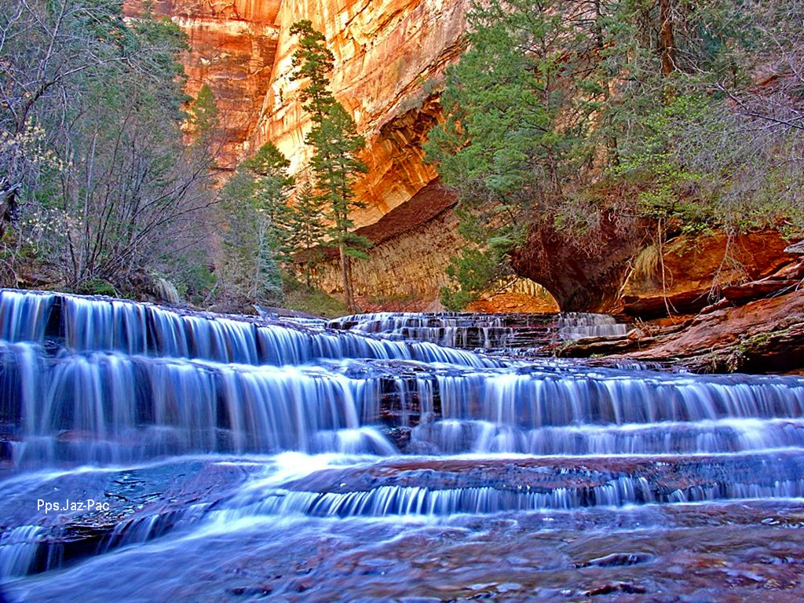
El parque nacional Zion (en inglés, Zion National Park) es un parque nacional de los Estados Unidos localizado en el estado de Utah, cerca de la localidad de Springdale. El área total comprende 593,26 km². La principal atracción del parque es el cañón Zion, una hendidura de 24 kilómetros de longitud y hasta 800 metros de profundidad excavada por el brazo norte del río Virgen sobre terrenos de arenisca roja .
Rodeado de los acantilados del Parque Nacional Zion está la pequeña comunidad de Springdale, Utah.Originalmente establecido como una comunidad agrícola de la ciudad ha pasado de atender a los visitantes y residentes de este parque nacional increíble.

Slide 3
Mientras que la ciudad ha cambiado , se trabaja muy duro para preservar el ambiente "pequeña ciudad" establecida por los pioneros de la década de 1800 mientras que proporciona todos los servicios y comodidades que los viajeros de hoy en día esperan recibir durante sus vacaciones. El clima es templado y con 300 días de sol hacen agradable la visita en cualquier época del año. La elección correcta Springdale es sede de algunas de las mejores instalaciones del suroeste con alojamiento, restaurantes, galerías de arte espectaculares, tiendas de regalos divertidos y únicos, y los proveedores de equipo de conocedores. Hay actividades para personas de todas las edades y habilidades, como senderismo, barranquismo, escalada, ciclismo, paseos a caballo, excursiones 4x4, talleres de fotografía, servicios de masajes y mucho más.

Slide 4
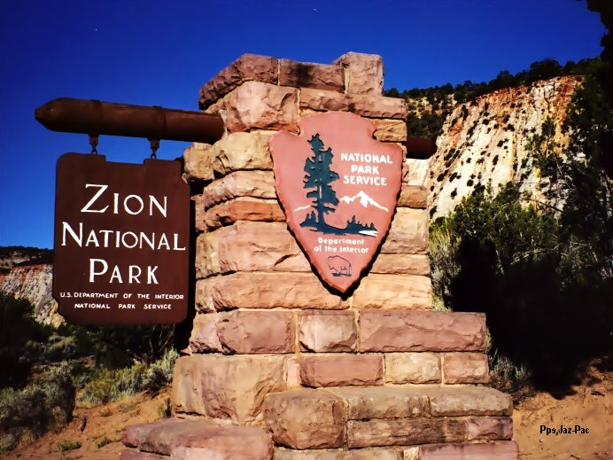

Slide 5
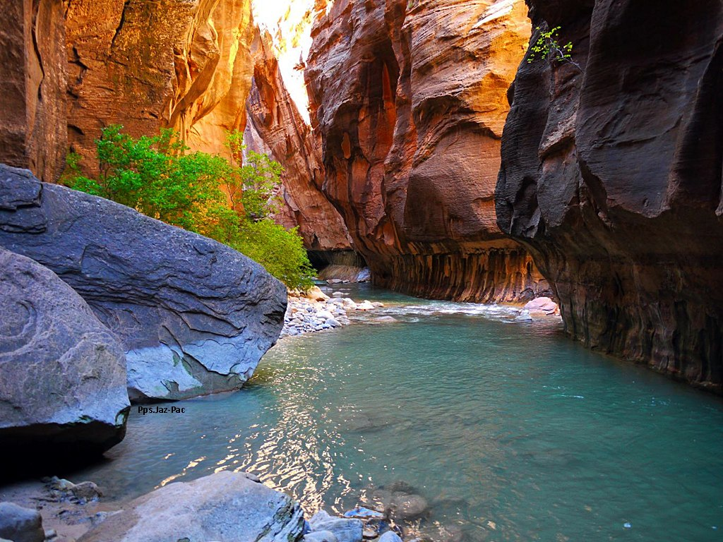

Slide 6
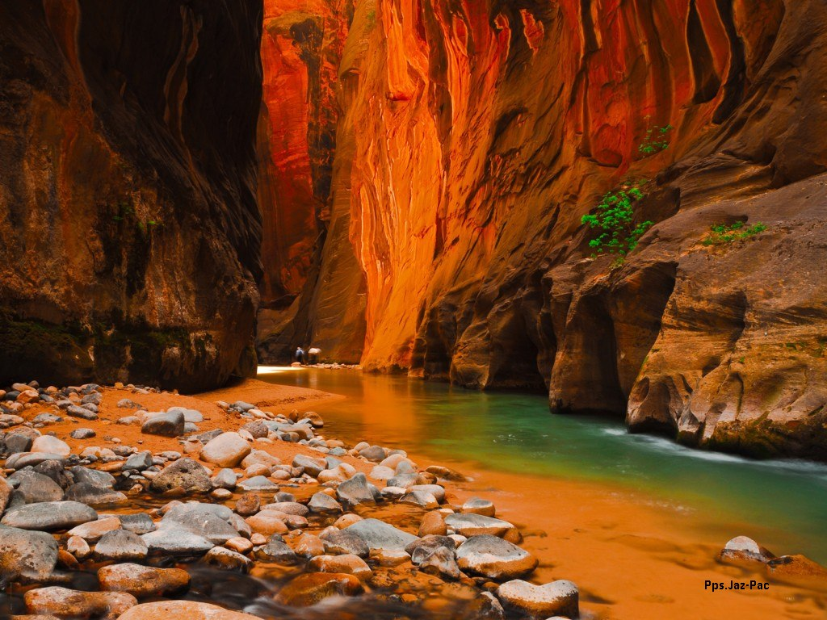

Slide 7
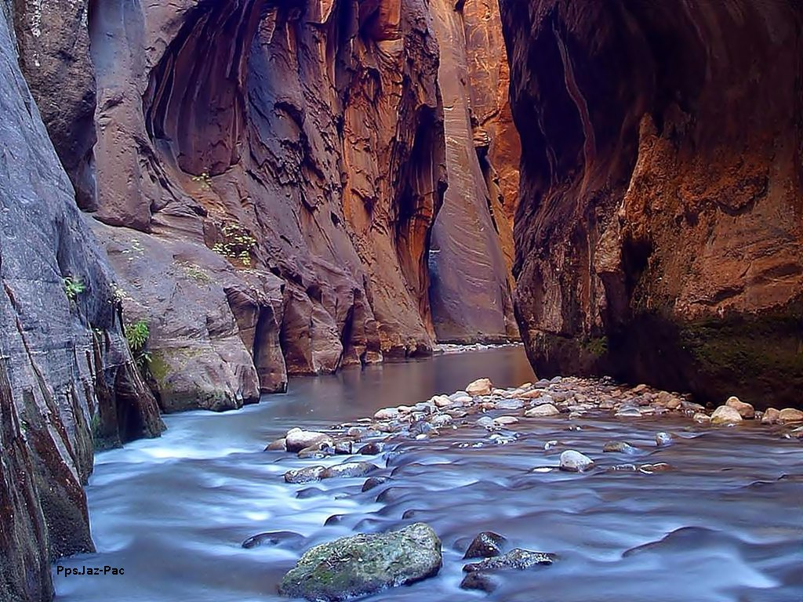

Slide 8
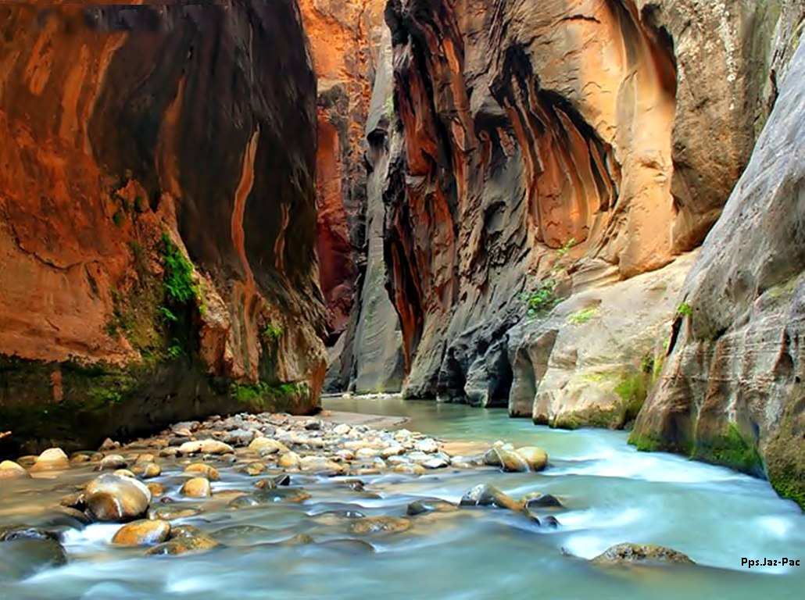

Slide 9
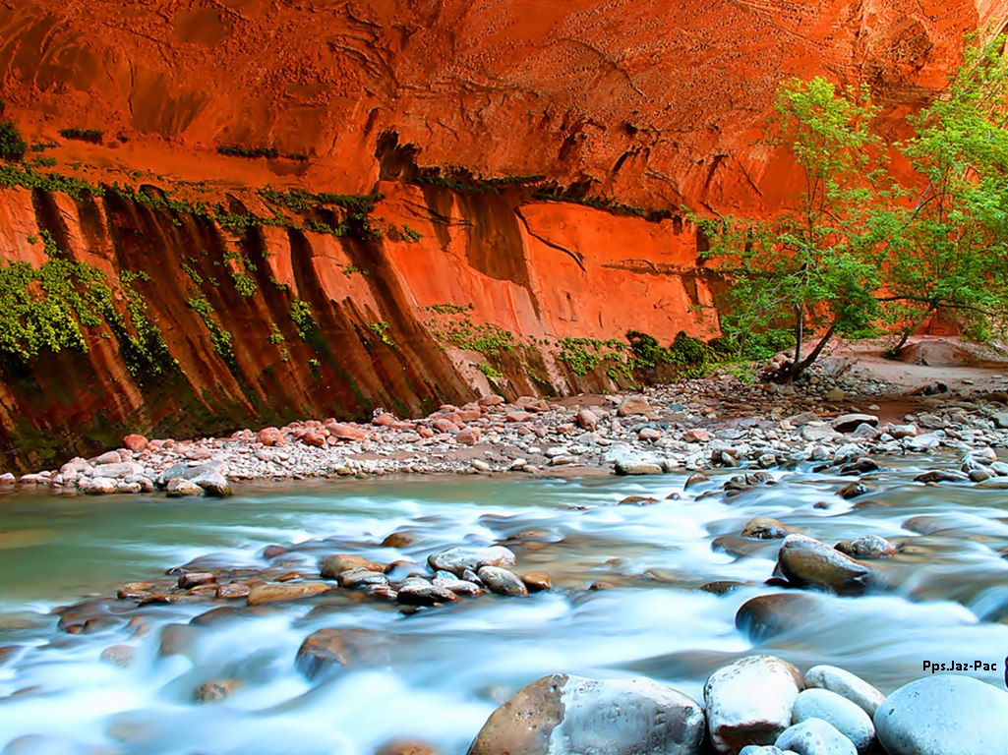

Slide 10
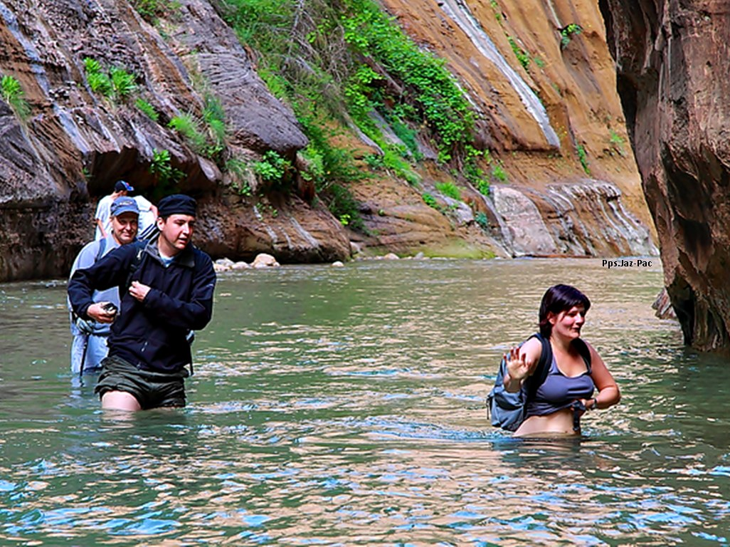
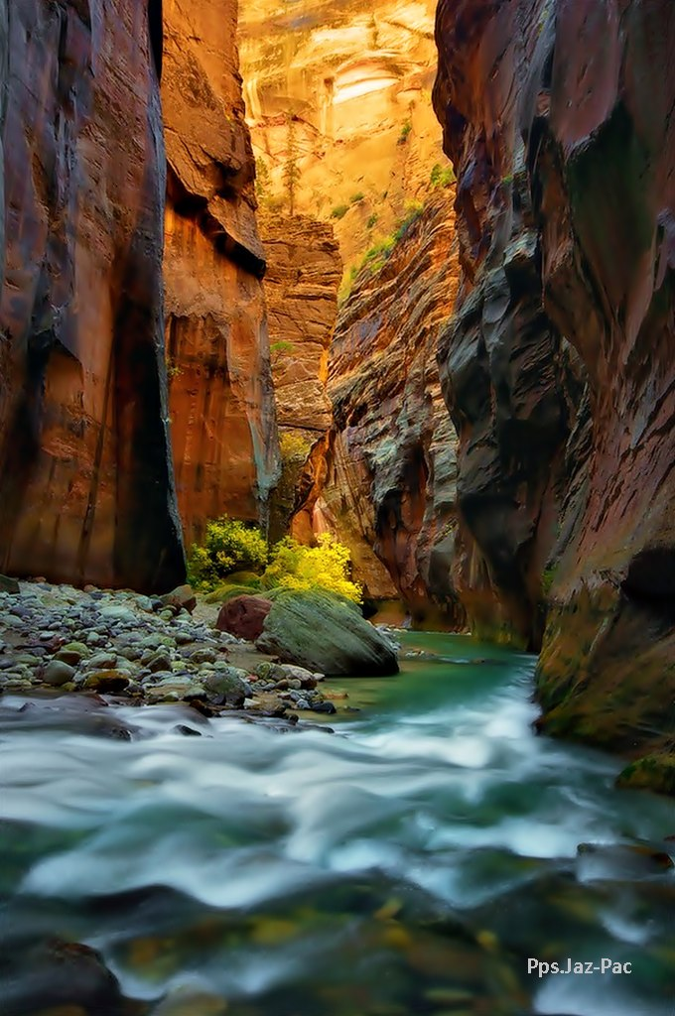

Slide 11
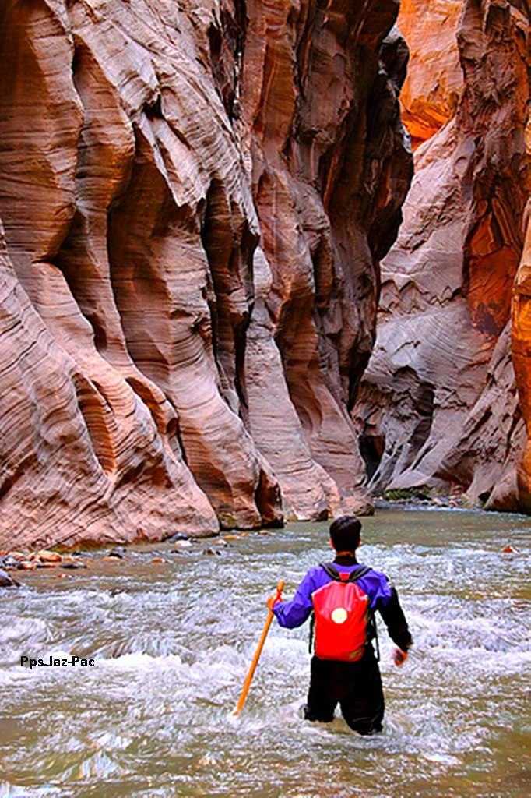

Slide 12
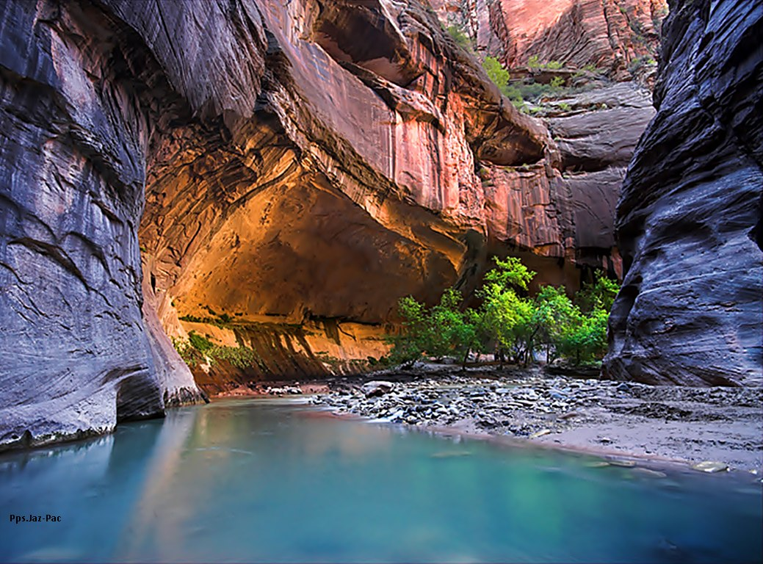

Slide 13
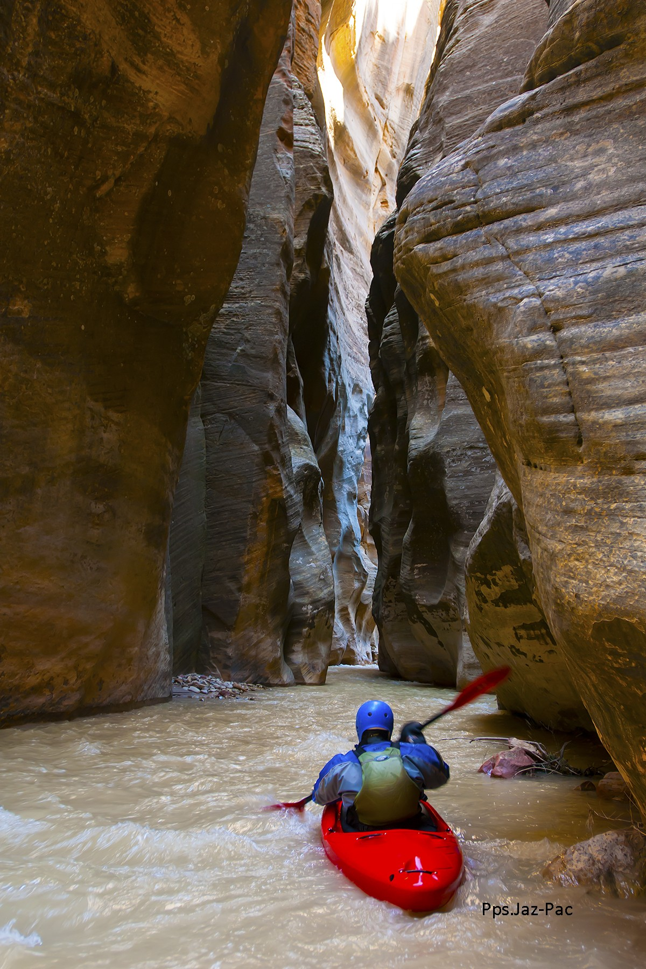

Slide 14
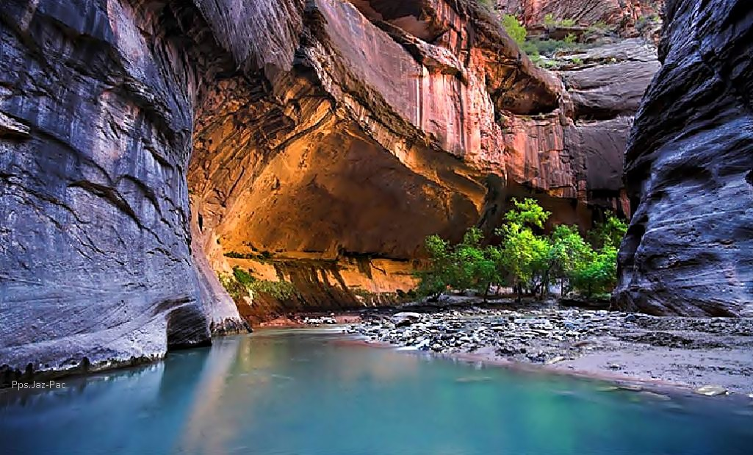

Slide 15
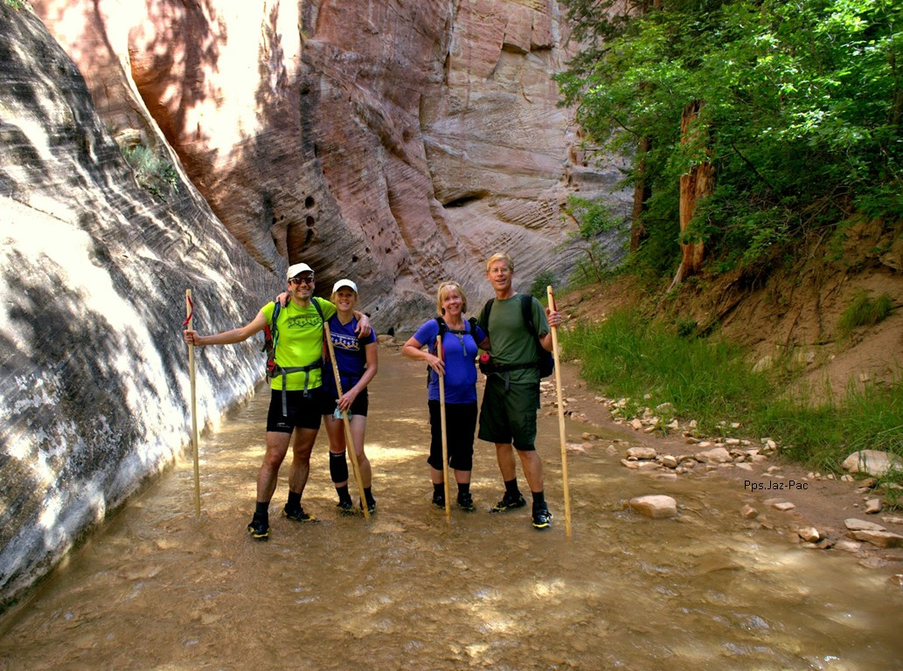

Slide 16
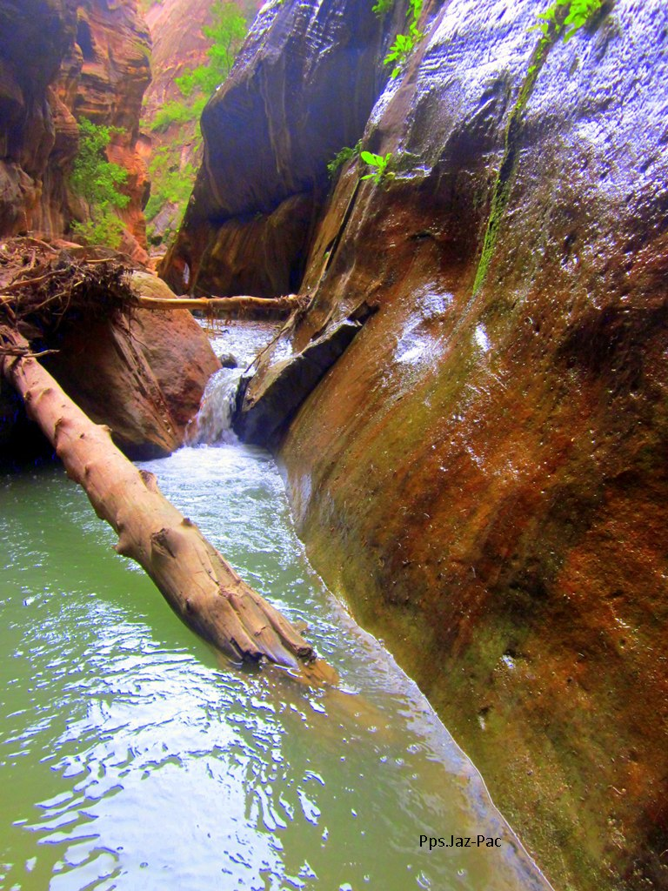

Slide 17
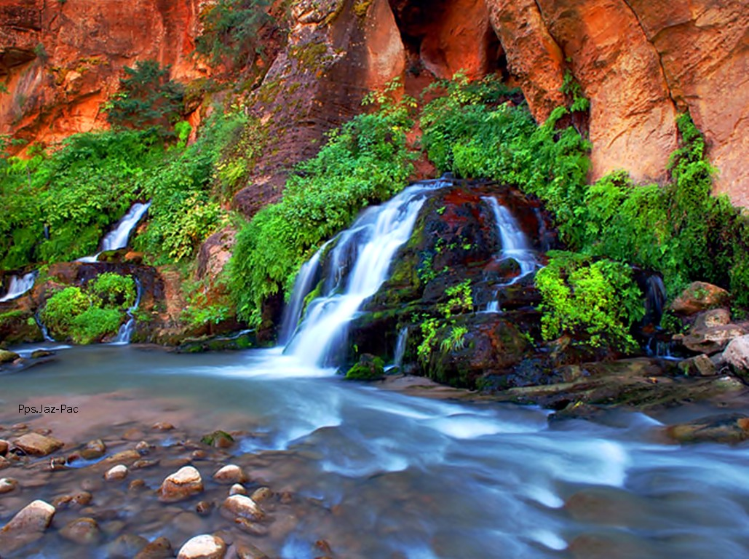

Slide 18
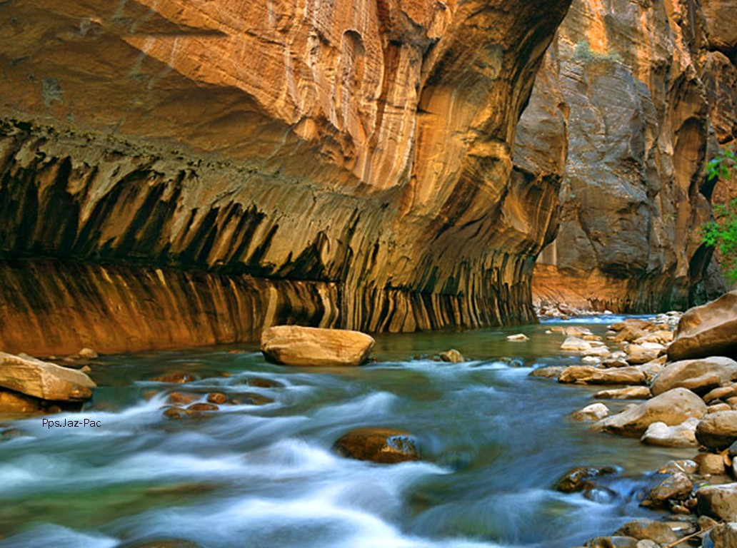

Slide 19
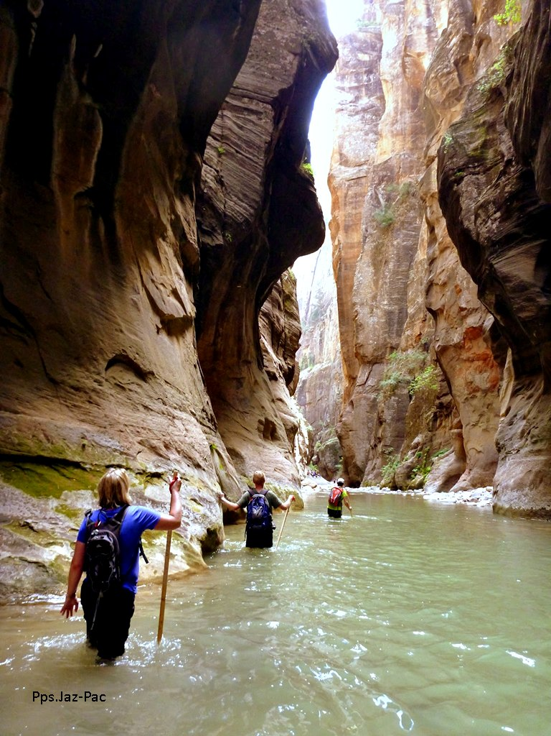

Slide 20
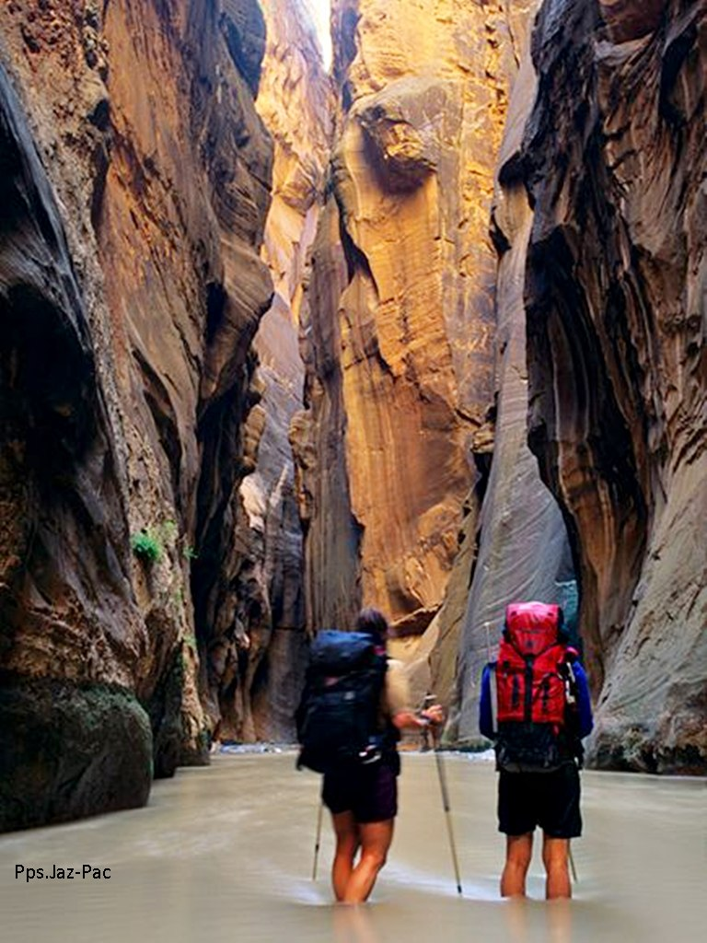

Slide 21
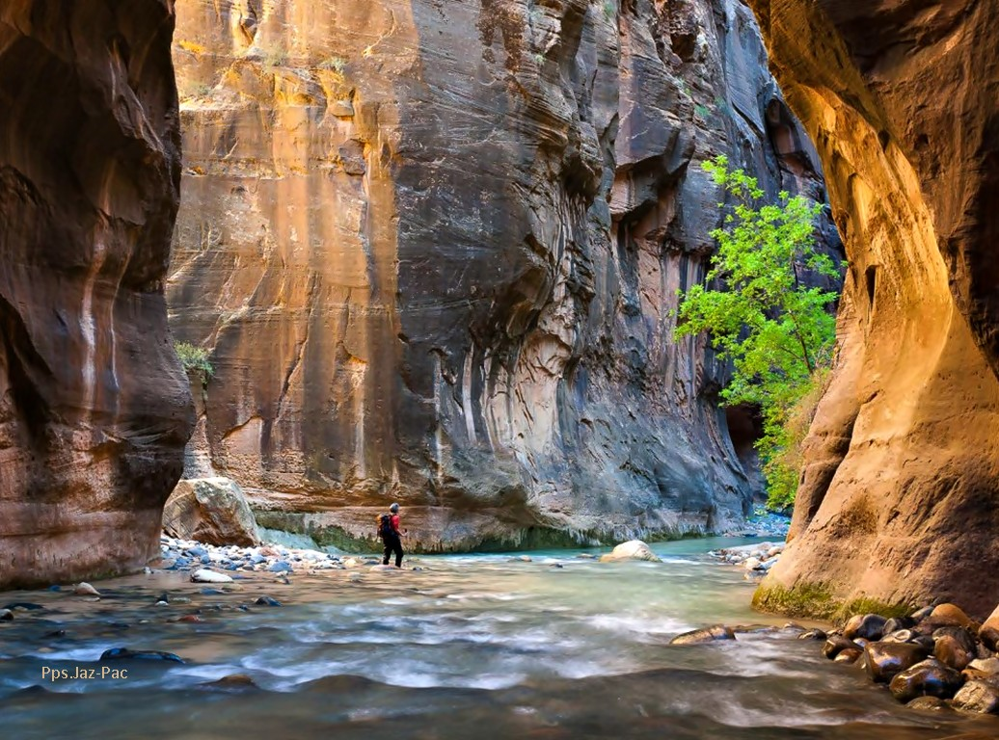

Slide 22
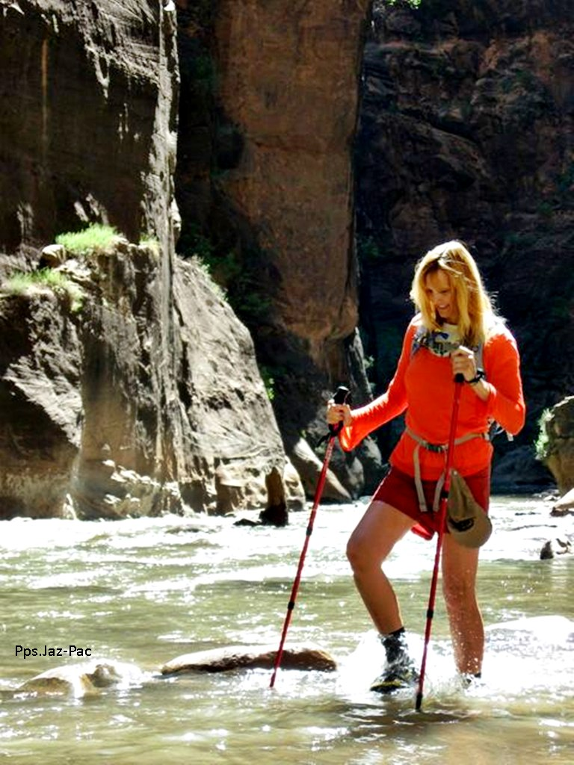

Slide 23
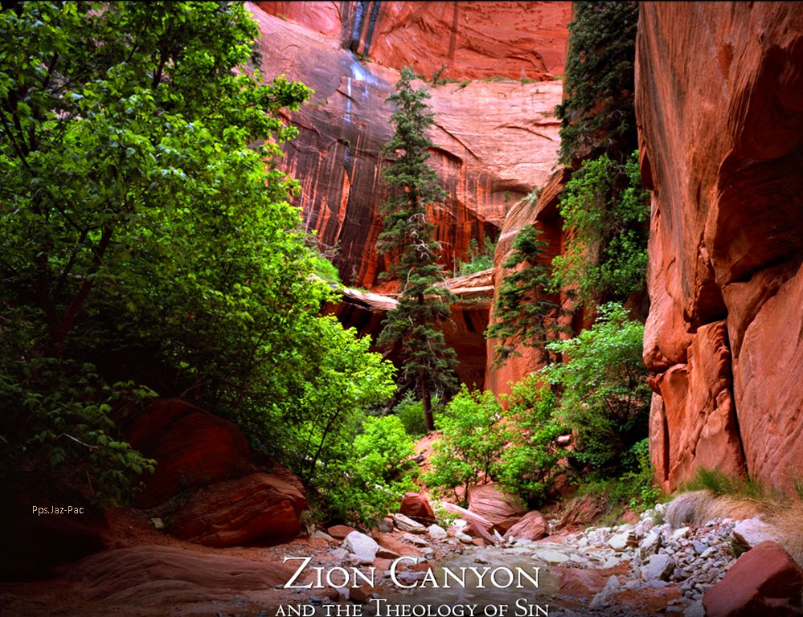

Slide 24
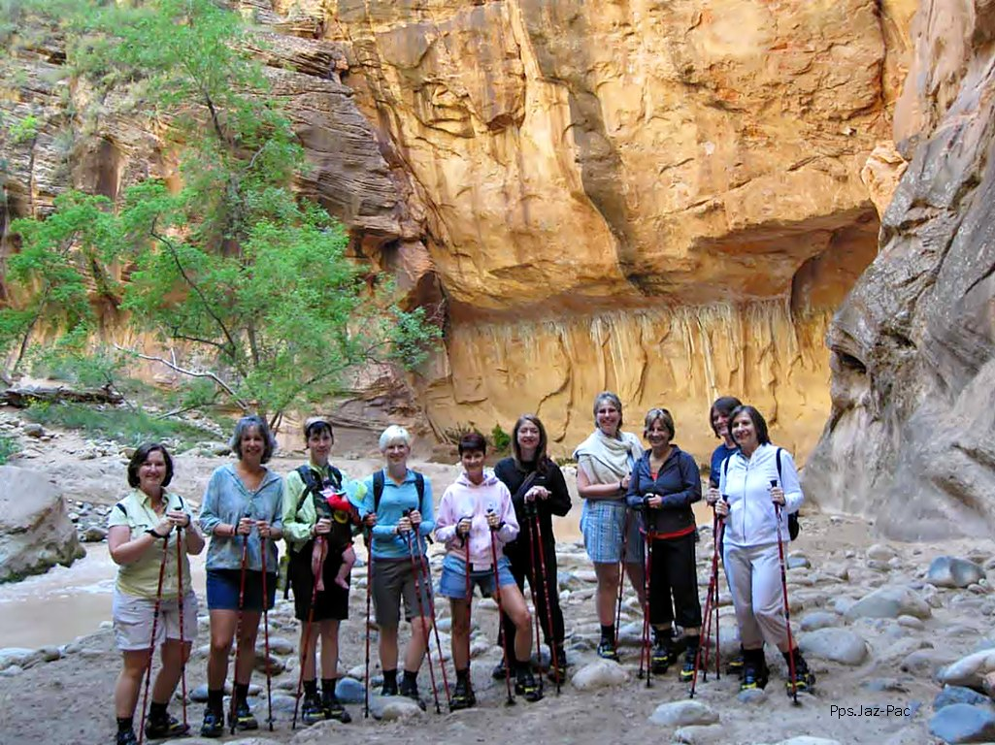

Slide 25
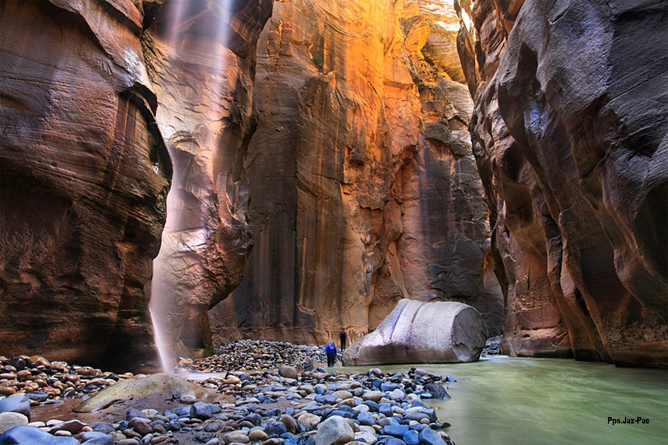

Slide 26
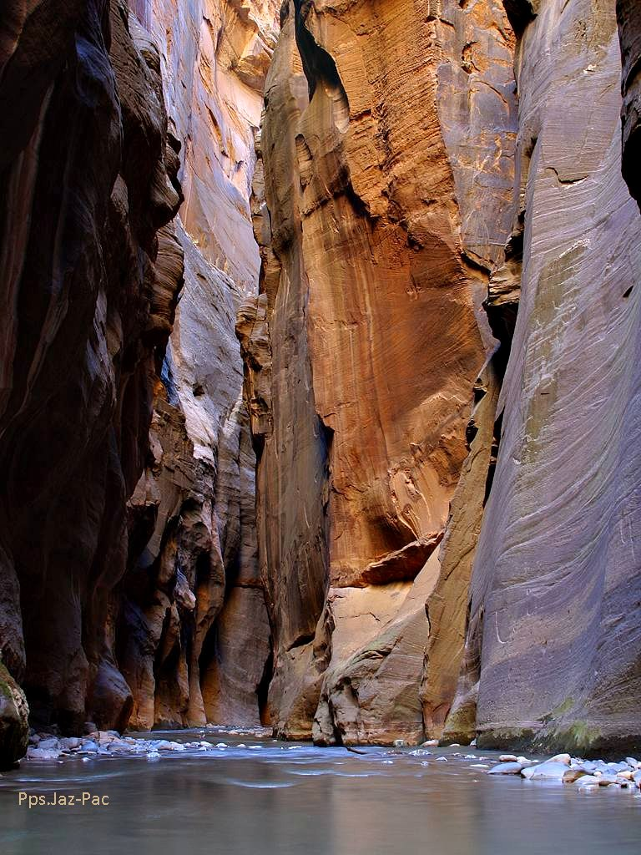

Slide 27
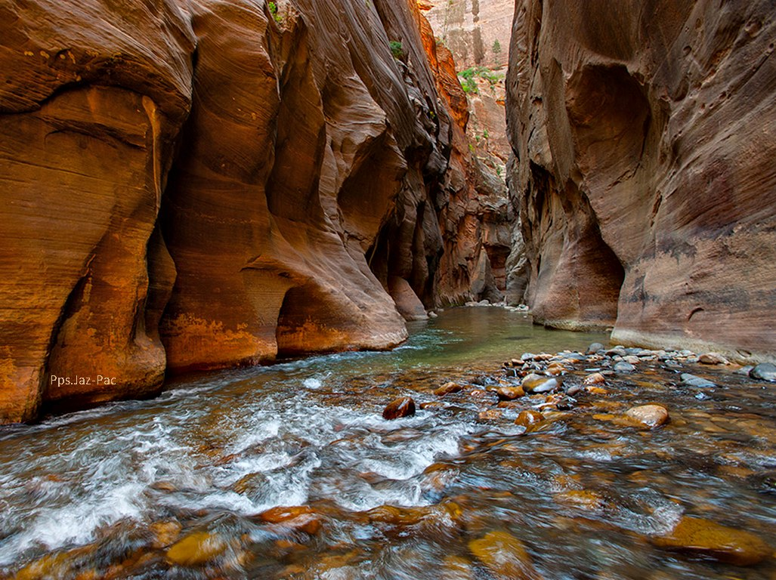

Slide 28
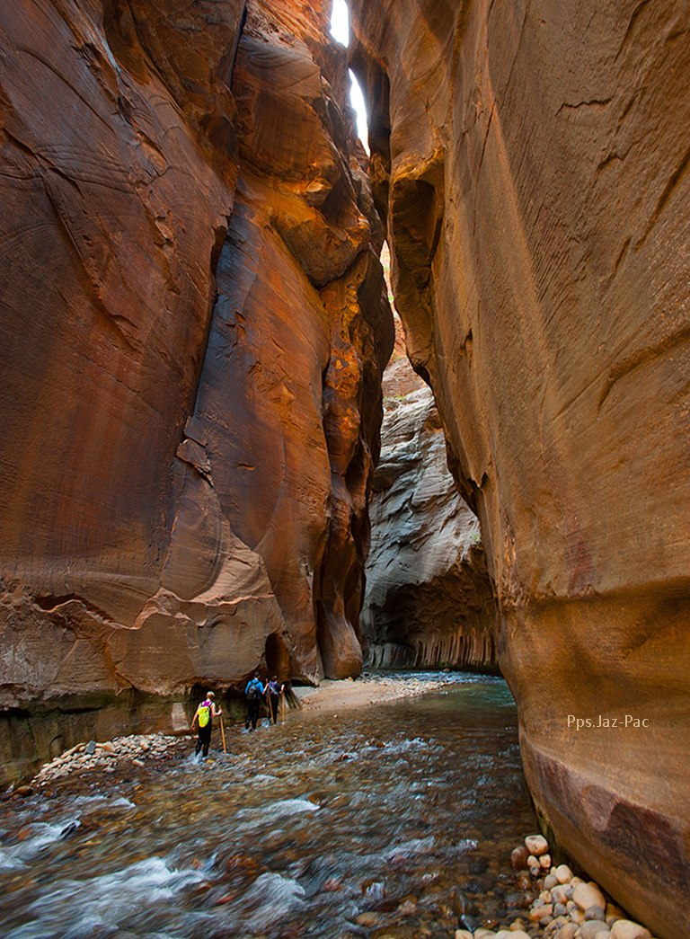

Slide 29
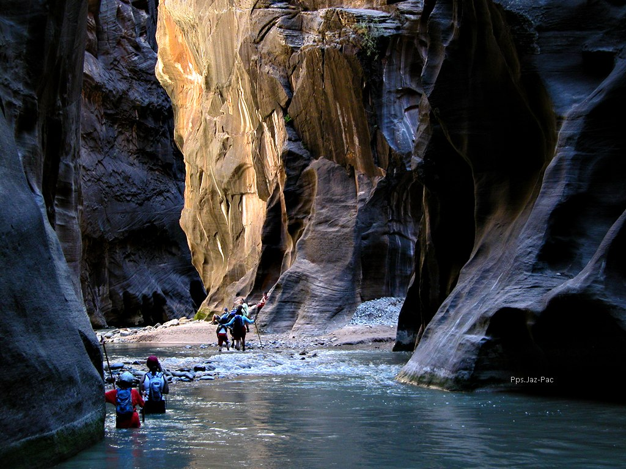

Slide 30
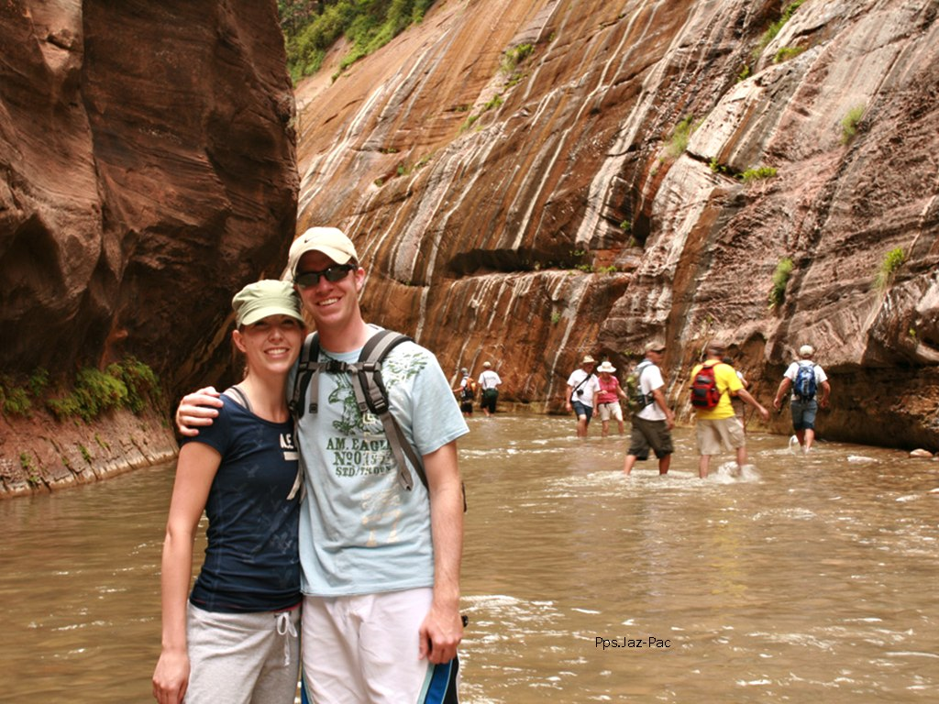

Slide 31
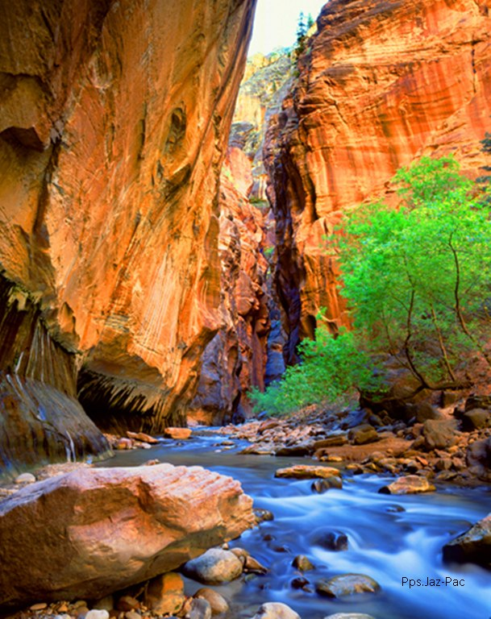

Slide 32
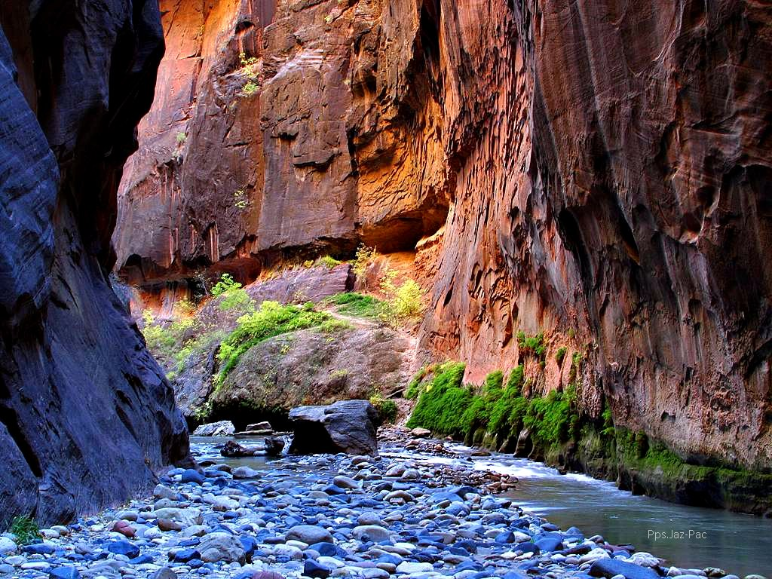

Slide 33
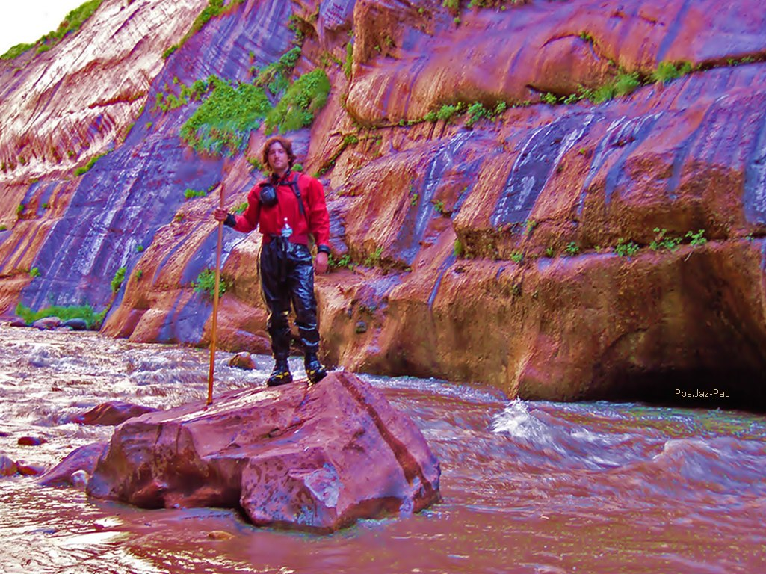

Slide 34
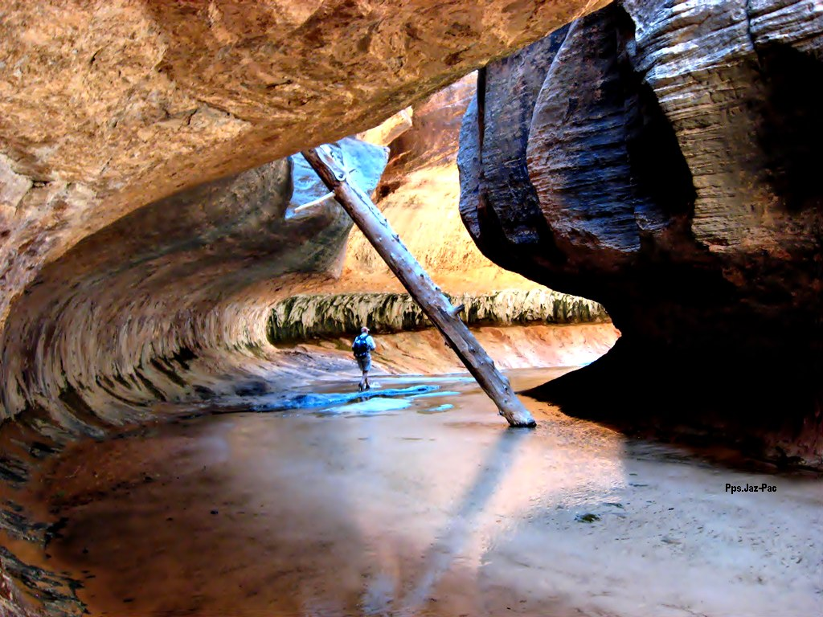

Slide 36
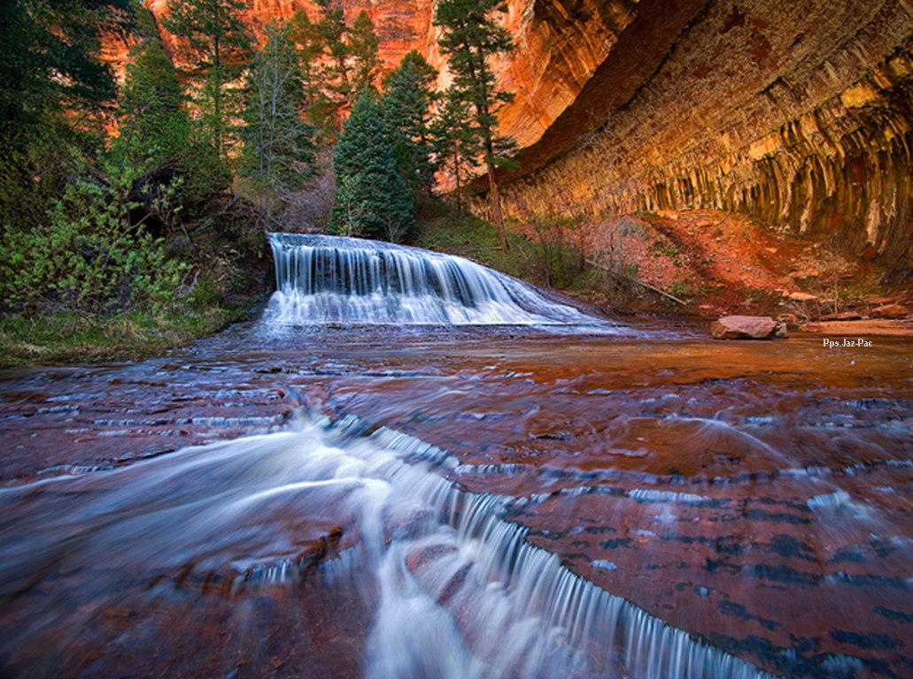

Slide 37
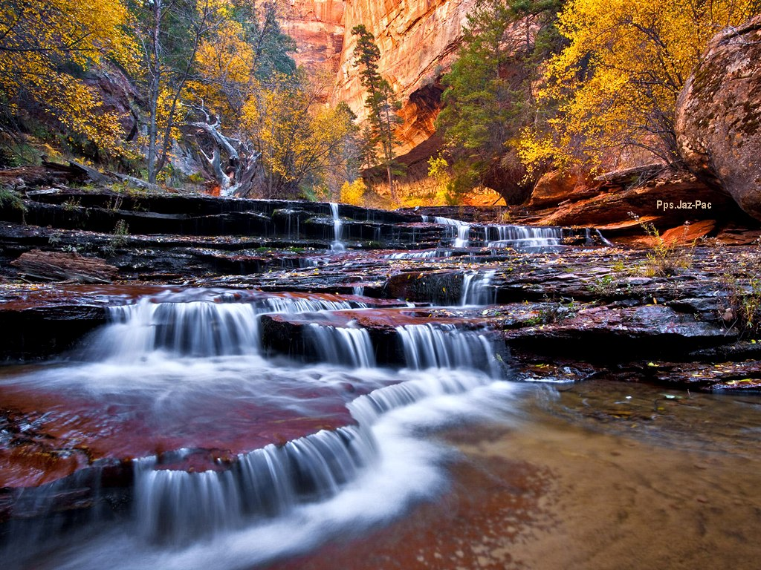

Slide 38
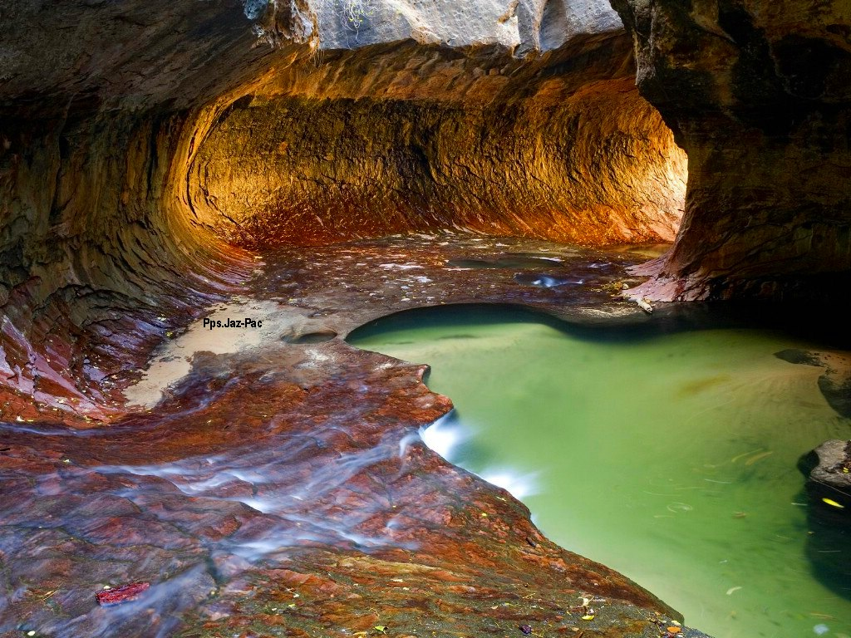

Slide 39
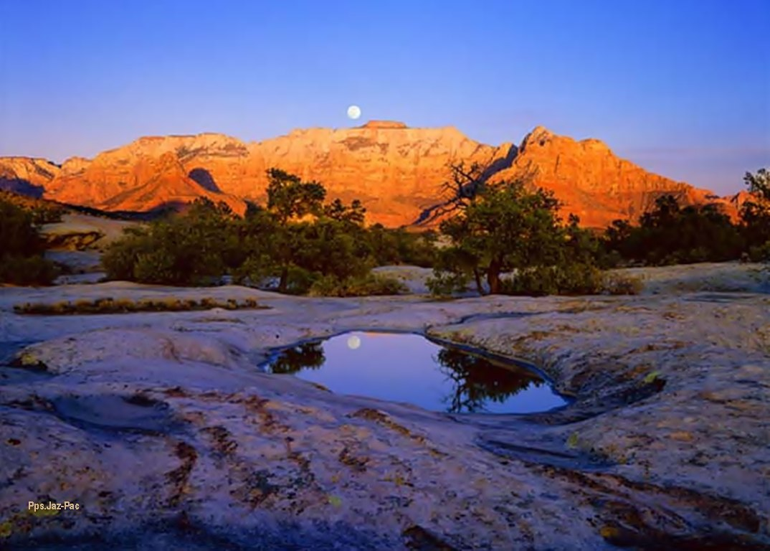

Slide 40
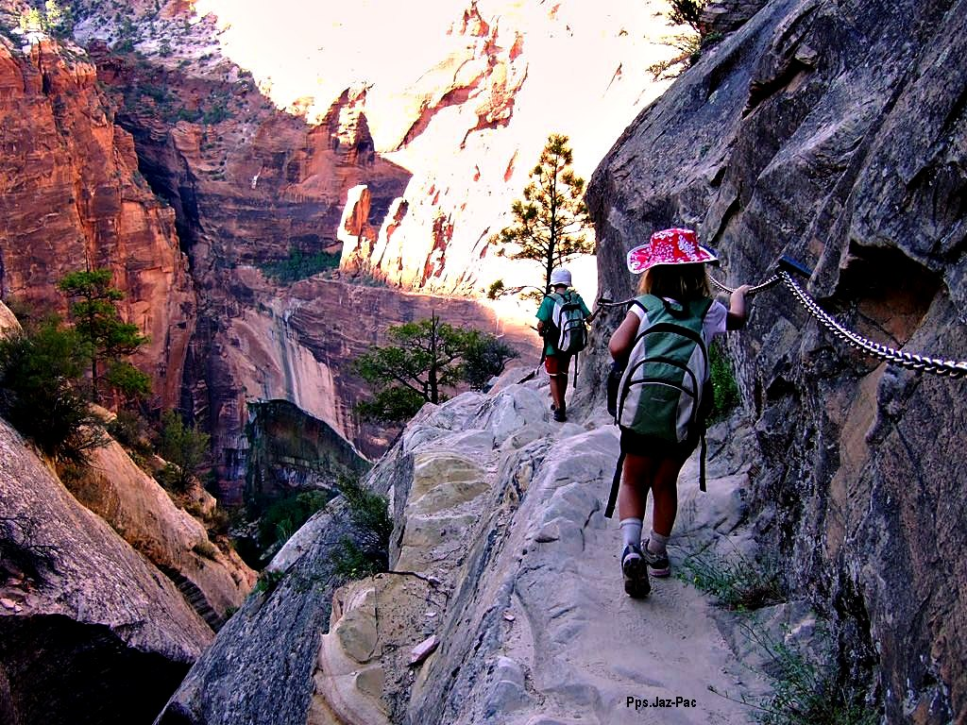

Slide 41
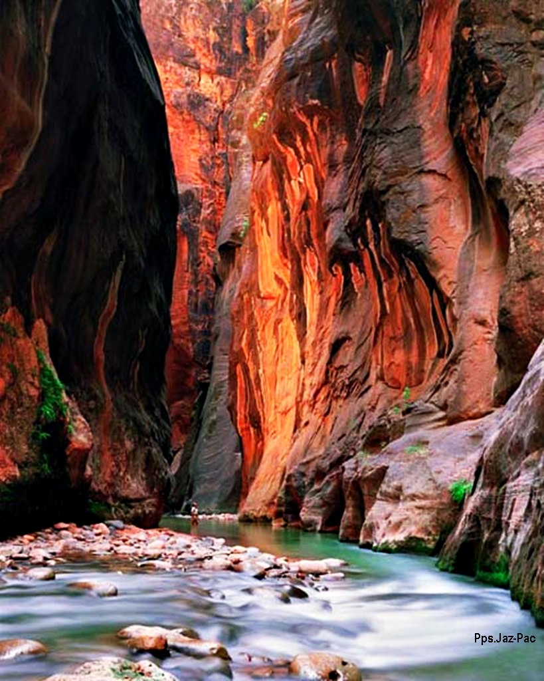

Slide 42
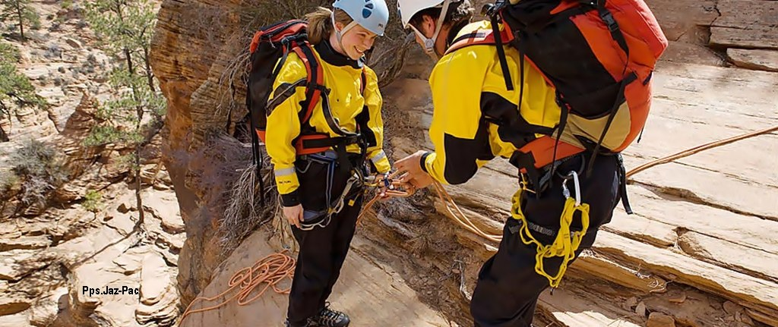

Slide 43
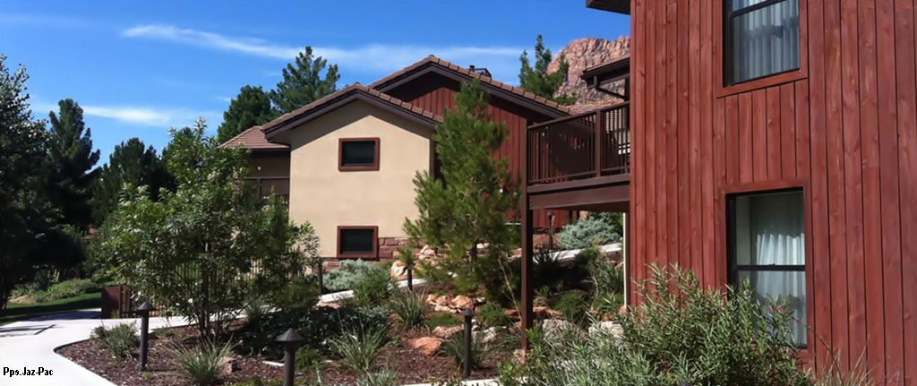




Slide 44
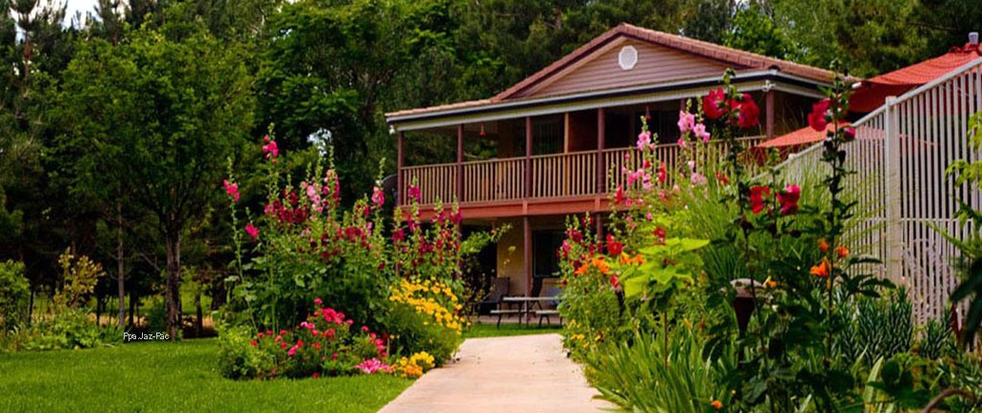

Slide 45
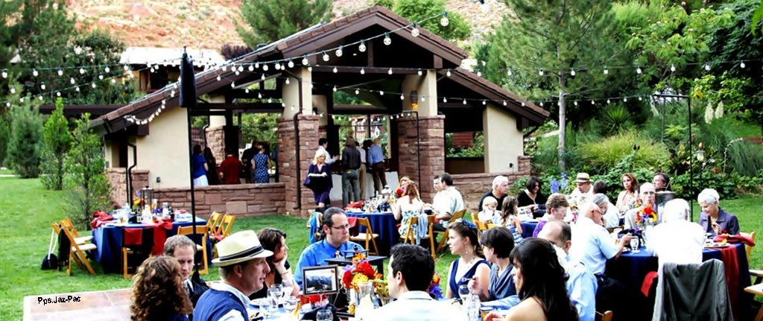

Slide 46
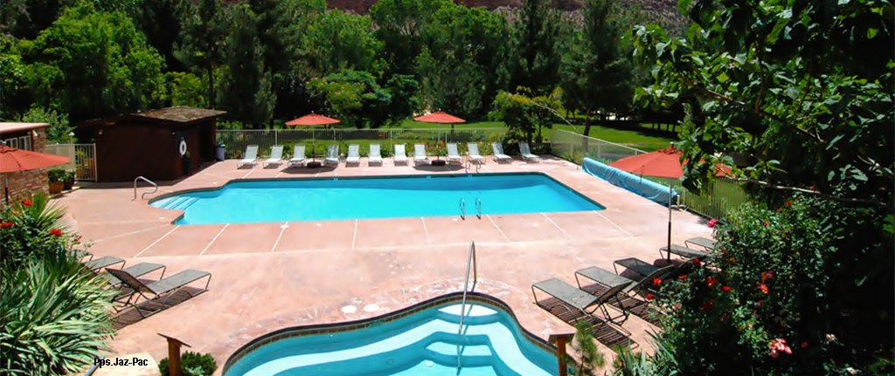

Slide 47
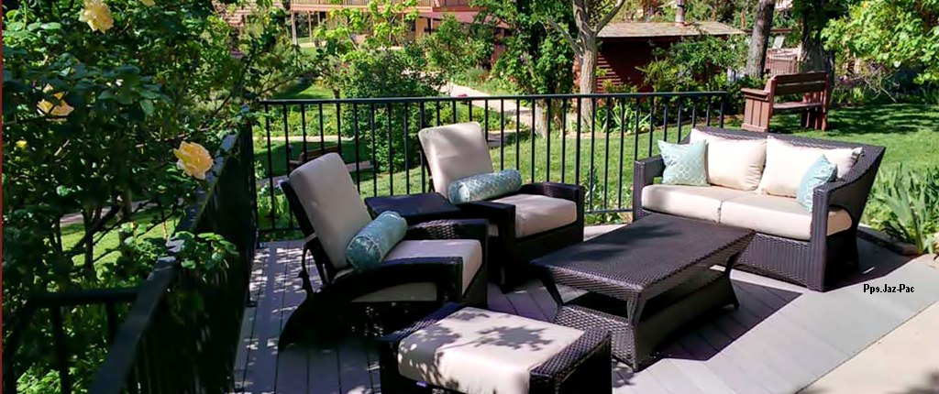

Slide 48
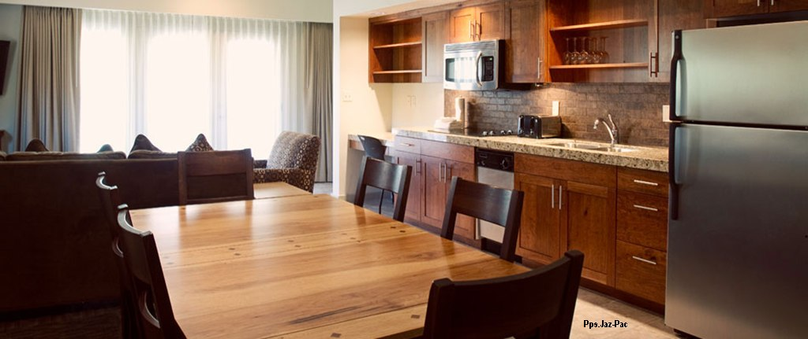

Slide 50
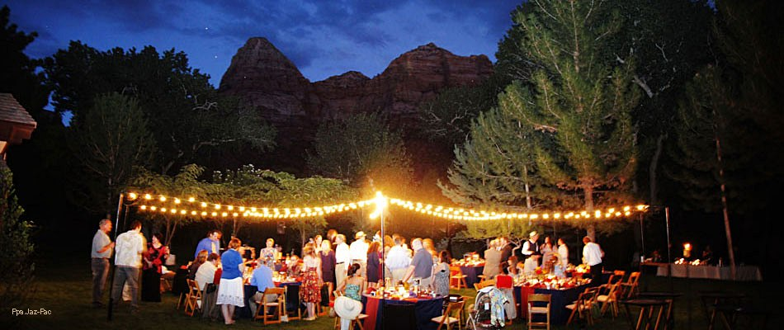

Slide 51


Slide 52
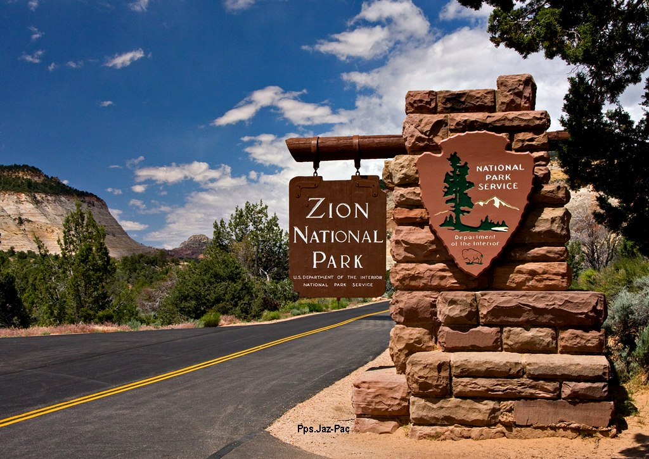


Slide 53




Accede a la sección que desees desde aquí:
PPS Exclusivos
Dedicatorias | Fechas Especiales | Graciosos | Historia y arte | Lugares | Musicales
Naturaleza y Ciencias | Política | Reflexión | Religiosos | Románticos | Salud
Si deseas recibir pps periódicamente en tu correo electrónico subscríbete aquí:

